Slide 1

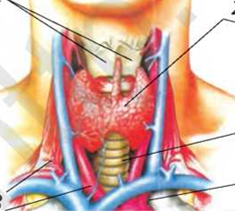
Биология
Человек и его здоровье
8
класс
Тема: Железы секреции. Щитовидная железа

Slide 2
Проверим ваши знания !
1. Составьте парные ответы из терминов и соответствующих им значений: А - гомеостаз, Б - рецепторы, В - гуморальное введение, Г - нервные импульсы, Д - биологически активные вещества, Е - саморегуляция, Ж - нервная регуляция;
1 - через нервные сигналы, 2 - через внутреннюю среду, 3 - сигналы, 4 - осуществляется нервами и гормонами, 5 - свойство организма сохранять постоянство внутренней среды, 6 -чувствительные нервные окончания, 7 - гормоны, ферменты, витамины.

Slide 3
ПРОВЕРЬТЕ СВОИ ЗНАНИЯ!
ТЕРМИН | ЗНАЧЕНИЕ
А – гомеостаз | 5 - свойство организма сохранять постоянство внутренней среды
Б - рецепторы | 6 - чувствительные нервные окончания
В - гуморальное введение | 2 - через внутреннюю среду
Г - нервные импульсы | 3 - сигналы

Slide 4
Ключ теста на соответствие
ТЕРМИН | ЗНАЧЕНИЕ
Д - биологически активные вещества | 7 - гормоны, ферменты, витамины.
Е - саморегуляция | 4 - осуществляется нервами и гормонами
Ж - нервная регуляция | 1 - через нервные сигналы

Slide 5
Гомеостаз - синквейн
1.Гомеостаз.
2.Постоянный, регуляторный.
3.Контролирует внутреннюю структуру, сохраняет стабильность в организме и управляет на клеточном уровне.
4.Гомеостаз – это постоянство внутренней среды организма.
5.Нейрогуморальная регуляция обеспечивает гомеостаз организма человека.

Slide 6
СЕГОДНЯ НА УРОКЕ
1
Железы секреции.
2
Щитовидная железа.
3
Эндемический зоб.
4
Профилактика.

Slide 7
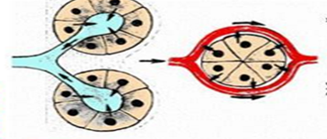
Гуморальная регуляция организма
осуществляется с помощью химических веществ:
гормонов,
медиаторов,
ионов,
продуктов обмена,
через жидкие среды организма
(кровь, лимфу, межклеточную жидкость).

Slide 8
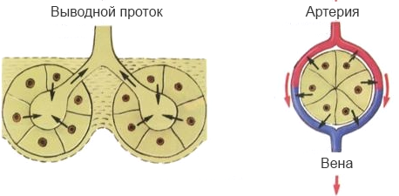
Строение желез

Slide 9
Железы
Внешней
секреции
имеют протоки
выделяют большое количество секрета.
Например, слезные, пищеварительные,
молочные, жировые.
Внутренней
секреции
не имеют протоки
гормонов выделяют немного.
Например, щитовидная,
паращитовидная, надпочечники,
гипофиз, эпифиз, вилочковая железа.
Смешанной
секреции
имеют признаки желез внутренней и внешней секреции.
Например, поджелудочная,
половые железы.

Slide 10
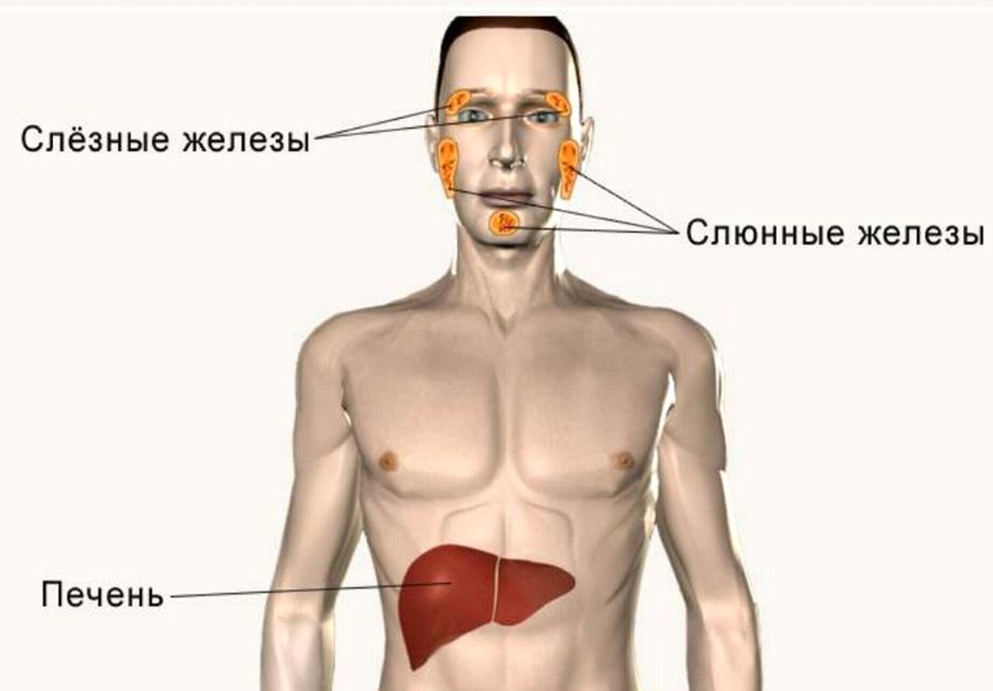
Железы внешней секреции
Экзокри́нные же́лезы
вырабатывают свои вещества (секрет) и выводят их во внешнюю среду организма.

Slide 11
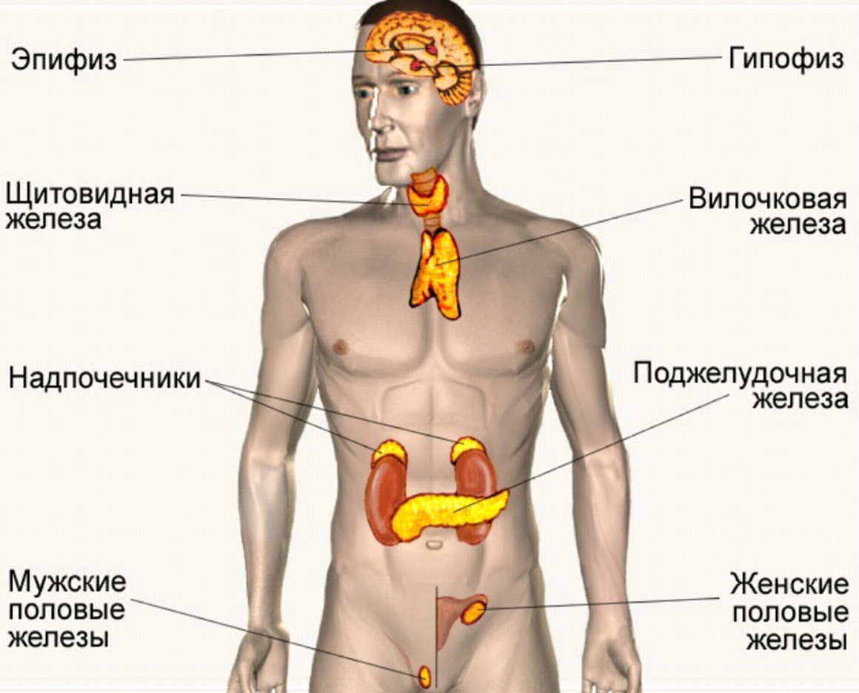
Железы внутренней секреции
Эндокри́нные же́лезы
вырабатывают свои гормоны в кровь и лимфу.

Slide 12
Железы смешанной секреции
Например, поджелудочная железа вырабатывает
в кровь инсулин, а в полость кишечника и желудка пищеварительные ферменты.

Slide 13
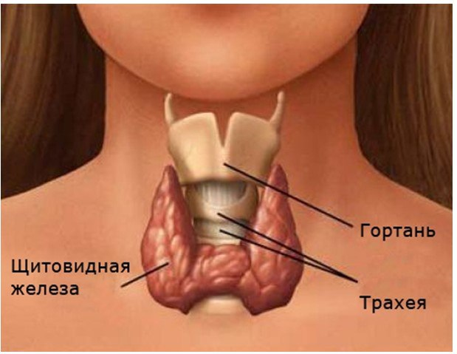
Щитовидная железа
В среднем щитовидная железа взрослого человека весит 12—25 г и 2—3 г у новорожденного.

Slide 14
Щитовидная железа
В клетках — тироцитах — вырабатываются два гормона (тироксин, трийодти-
ронин), контролирующие обмен веществ и энергии, процессы роста, созревания тканей и органов.

Slide 15
Видео про щитовидную железу

Slide 16
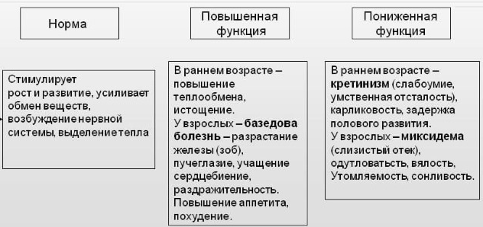
Тироксин гормон щитовидной железы

Slide 17
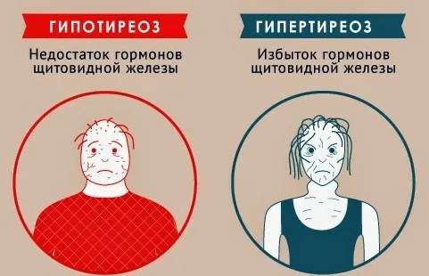
Патологии щитовидной железы

Slide 18
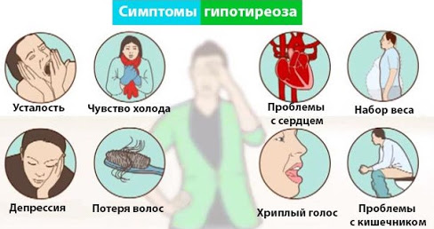
Дефицит тироксина у взрослых

Slide 19

Методы диагностики в медицине

Slide 20
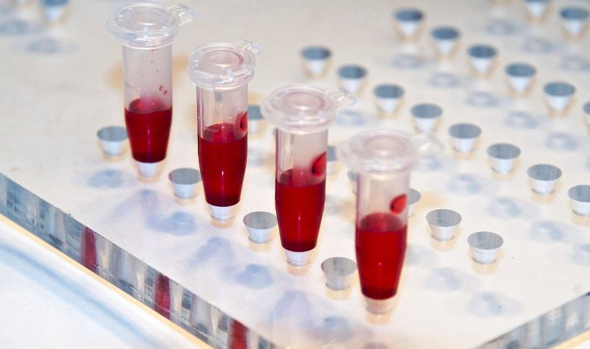
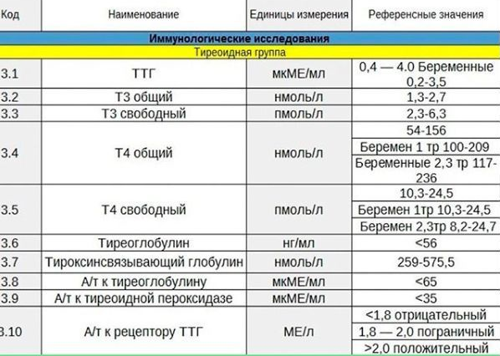

Анализы на гормоны щитовидной железы

Slide 21
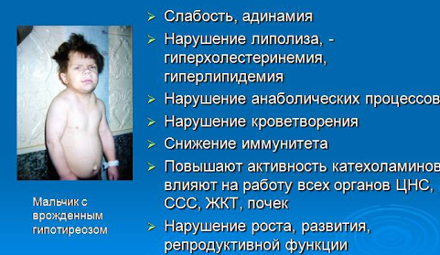
Врожденный гипотериоз

Slide 22
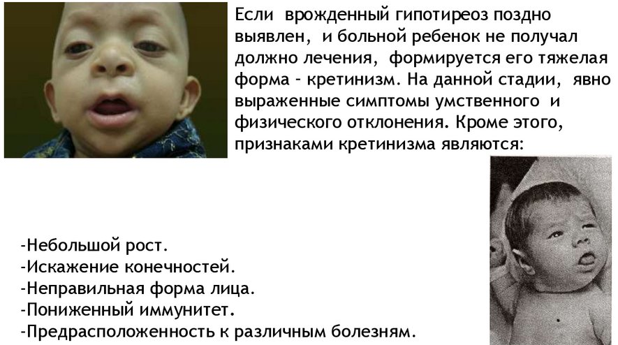
Дефицит тироксина

Slide 23
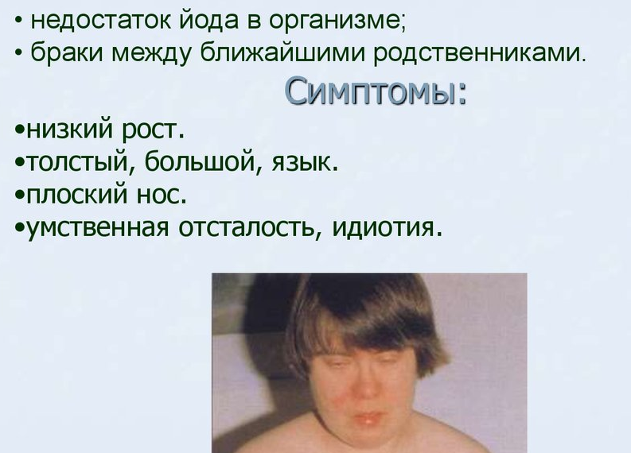
Причины гипотиреоза

Slide 24
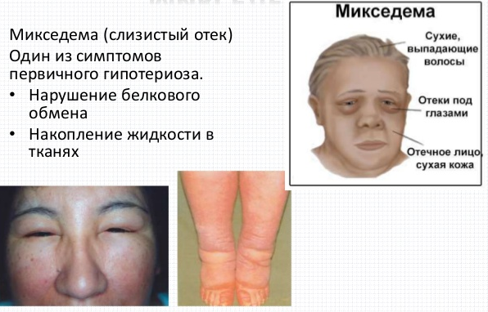
Микседема

Slide 25
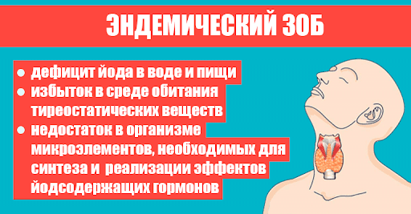
Эндемический зоб

Slide 26

Йодирование соли

Slide 27
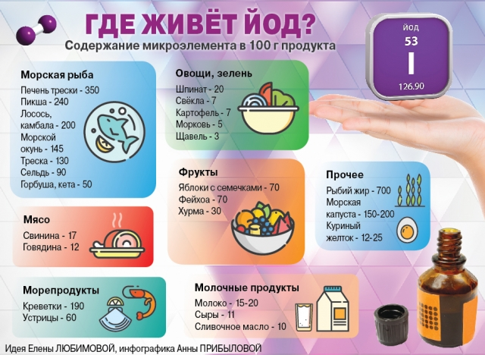
Профилактика

Slide 28
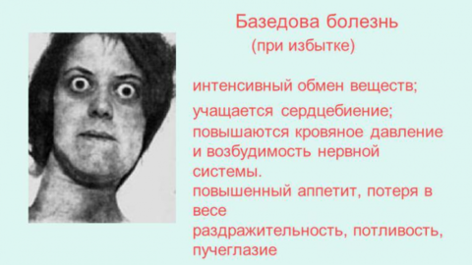
Гипертиреоз

Slide 29

Эндокринология
— это наука, которая занимается изучением строения и функций желез внутренней секреции (эндокринных желез), а также вырабатываемых ими продуктов (гормонов).

Slide 30
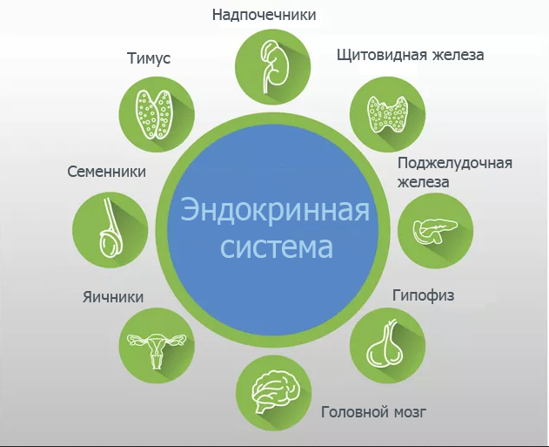
Эндокринная система

Slide 31
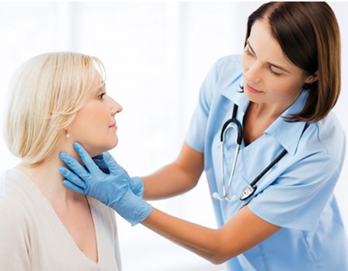
Эндокринолог
Врач, в компетенцию которого входит диагностика, лечение и предупреждение развития недугов эндокринной системы называется
эндокринолог.

Slide 32
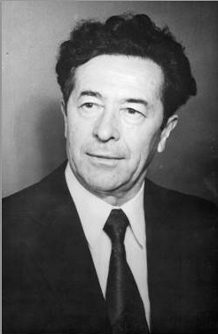
Туракулов Ялкин Халматович (1916-2005)
Ученый-биохи­мик. Изучал гормоны щитовидной железы, метаболизм клетки и заболевания, вызванные расстройством эндокринных желез; разработал новые методы диагностики и лечения болезней эн­докринной системы. Обосновал пути использования изотопов в биологии и медицине.

Slide 33
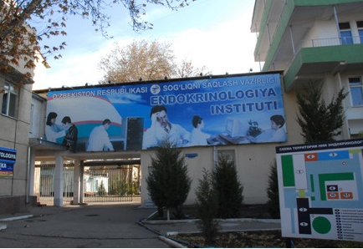
Институт эндокринологии
Notes:
За развитие биохимической и биофизической школ в Узбекистане он был награждён Орденом Трудового Красного Знамени, в этом же 1963 году ему было присвоено звание профессора. В 1964 году за большие заслуги в развитии науки, плодотворную научно-практическую деятельность Я. Х. Туракулов получил почетное звание «Заслуженный деятель науки Узбекскистана». В 1964 году двум узбекским ученым Я. Х. Туракулову и Р. К. Исламбекову была присуждена Ленинская премия «за биохимическое и клинико-морфологическое исследования щитовидной железы в норме и при тиреоидной патологии и радиойодтерапии, опубликованные в 1959—1963 годах». В 1964г Я. Х. Туракулов принял участие в VI Конгрессе биохимиков в Нью-Йорке. Я. Х. Туракуловым написано 120 научно-популярных и публицистических работ, под его редакцией вышло около 50 трудов, монографий, учебников. Многолетний труд в области изучения щитовидной железы и биохимии тиреоидных гормонов и механизма их действия, проведенный в Институте биохимии АН Узбекистана и Институте экспериментальной эндокринологии и химии гормонов АМН СССР, был систематизирован, обобщен и опубликован в 1972 году в виде монографии под общей редакцией Я. Х. Туракулова. Авторы, узбекские биохимики А. И. Гагельганс, А. К. Мирахмедов, Н. С. Салахова, Я. Х. Туракулов и московские ученые Г. А. Гайдина, Л. М. Гольбер и В. И. Кандрор создали капитальный труд под названием «Тиреоидные гормоны», который на долгие десятилетия стал настольной книгой для эндокринологов всей страны. В 1975 году эта монография была переведена на английский язык и издана в США. По инициативе Я. Х. Туракулова Центральный Совет Президиума Всесоюзного биохимического общества принял решение Второй Всесоюзный Биохимический Съезд провести в Ташкенте в 1969 году. Председатель Организационного комитета академик Я. Х. Туракулов, блестяще справившийся со своей работой, был избран вице-президентом Всесоюзного Биохимического общества и был переизбран снова на эту должность в 1974 году на III Всесоюзном биохимическом съезде в Риге. Через три года, в октябре 1972 года на Втором Всесоюзном съезде эндокринологов в Москве его также избрали членом Президиума и вице-президентом Всесоюзного Эндокринологического общества, а в Ташкенте в этом же году — Академиком-секретарем Отделения биологических наук Президиума АН Узбекистана. В 1970 году Я. Х. Туракулов был назначен Ректором Самаркан

Slide 34
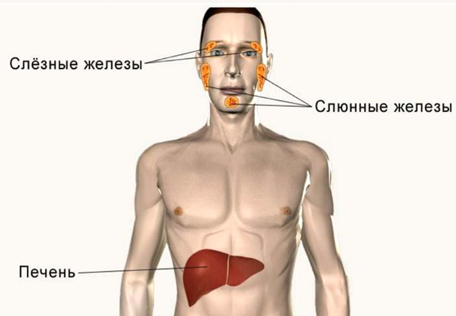
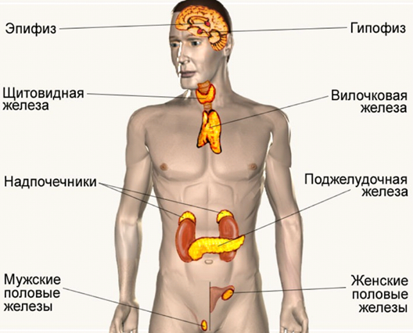

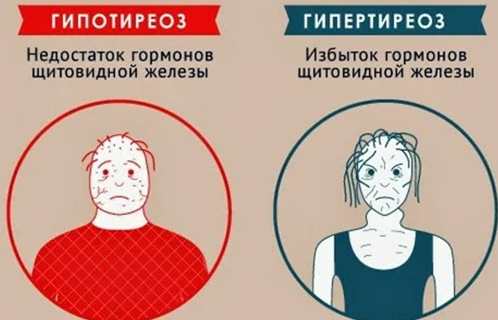
Обобщение
«Дирижер всех желез»

Slide 35

Ваше здоровье - в ваших руках!!!

Slide 36
З А Д А Н И Е
Прочитать
§ 6
(стр. 19- 22) и выписать основные понятия.
Выполнить задания и ответить на вопросы письменно
(стр. 21-22 )
Нарисовать
рис. № 9.
Составить синквейн на понятие щитовидная железа.

